Slide 1
AKADEMİK KURUL TOPLANTISI
2022
SOSYAL HİZMET BÖLÜMÜ

Slide 2
Bölüm Bilgisi
Sosyal Hizmet Bölümü:
Eğitim dili Türkçe olup
2022 yılında öğrenci alımına başlamıştır.

Slide 3
Misyon ve Vizyon
Misyon
Sosyal Hizmet Bölümü sosyal adaleti sağlamaya yönelik öğretim, araştırma, uygulama ve diğer bilimsel faaliyetlerde bulunur. Bölüm, yerel, ulusal ve küresel düzeyde karmaşık sosyal, çevresel ve ekonomik zorlukları ele almak için yetkin ve etik değerlere sahip uzmanlar yetiştirerek, adil ve eşitlikçi bir toplum yaratmaya katkıda bulunur. Aynı zamanda çağdaş eğitim yöntem ve tekniklerini kullanarak, değişen toplumsal koşullara uygun, toplumsal refah alanlarına yönelik bilgi ve hizmet modelleri üreterek bunların yaşama geçirilmesini sağlar.
Vizyon
Bireysel ve toplumsal refahı sağlamak için adaletsiz sosyal yapıları ve koşulları anlamanın ve ele almanın önemini kabul eden bölümün temel vizyonu; çağdaş sosyal hizmet eğitimi çerçevesinde evrensel standartları gözeterek, değişen toplumsal yapı içinde dezavantajlı nüfus gruplarına yönelik etkili müdahaleler gerçekleştirebilecek düzeyde meslek elemanları yetiştirebilmektir. Ayrıca evrensel ve yerel sosyal hizmet bilgisinin üretilmesine katkıda bulunmak, sosyal hizmet uygulamalarına ilişkin yeni politika önerileri ve uygulama yöntemleri üretmek ve ulusal ve uluslararası paydaşlarla işbirliği içerisinde kaliteli ve çağdaş sosyal hizmet eğitimini gerçekleştirmektir.

Slide 4
Bölüm Yönetimi
Sosyal Hizmet Bölümü Başkanı Doç. Dr. Ayşe ALİCAN ŞEN
Sosyal Hizmet Bölümü Öğretim Üyeleri Dr. Öğr. Üyesi Aysel TEKGÖZ OBUZ
Dr. Öğr. Üyesi Elif DEMİRBAŞ
Dr. Öğr. Üyesi Mustafa Çağrı AYALP

Slide 5
Öğrenci Sayısı
Öğrenci Sayısı
 | I. Öğretim
Sosyal Hizmet | ÖSS Kontenjanı | ÖSS sonucu Yerleşen | Kayıt Yapan
İktisadi ve İdari Bilimler Fakültesi | 52 | 52 | 49
2022-2023 eğitim öğretim döneminde Sosyal Hizmet Bölümüne 49 öğrenci kayıt yaptırmıştır.

Slide 6
Öğrenci Sayıları
Sosyal Hizmet Bölümünde,
3 öğrenci kayıt yaptırmamıştır. Öğrencilerle iletişime geçilmiş olup kayıt yaptırmama nedenleri öğrenilmeye çalışılmıştır. Geri dönüş yapan 1 öğrenci yüksek lisansı nedeniyle kayıt yaptırmayacağını belirtmiştir, diğer öğrencilere ise ulaşılamamıştır.

Slide 7
Öğrenci Topluluğu
Lösemili Çocuklara Fayda Öğrenci Topluluğu
Akademik Danışman: Doç.Dr. Ayşe ALİCAN ŞEN

Slide 8
Akademik Personel Sayısı
2022 yılı içerisinde 2 öğretim üyesi aramıza katılmış, 1 araştırma görevlisi ayrılmıştır.

Slide 9
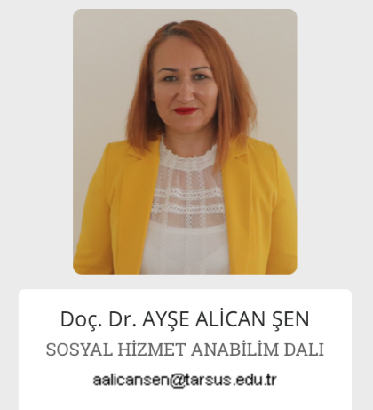
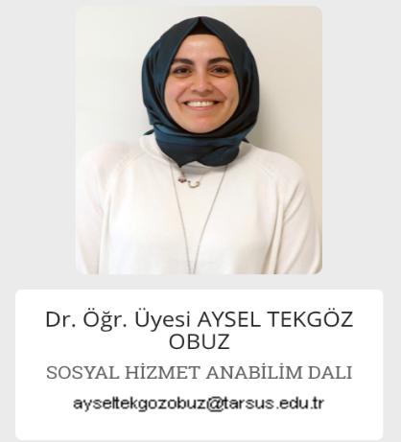
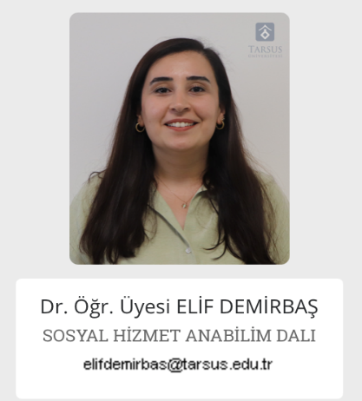
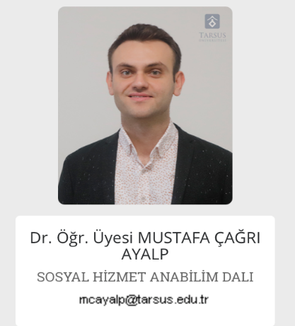
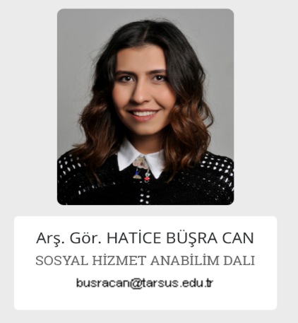
Akademik Personel ve Anabilim Dalları
Sosyal Hizmet ABD

Slide 10
Toplam Yayın Sayısı
YIL | SOSYAL HİZMET BÖLÜMÜ
2021 | 9
2022 | 17

Slide 11
Yayın Sayısı
YIL | Makale |  | Tam Metin Bildiri |  | Özet Bildiri |  | Kitap |  | Kitap Bölümü |  | Toplam Yayın | Öğretim Elemanı Sayısı | Öğretim Elemanı Başına Düşen Yayın
 | Uluslararası | Ulusal | Uluslararası | Ulusal | Uluslararası | Ulusal | Uluslararası | Ulusal | Uluslararası | Ulusal
2021 | 3 | 2 | - | - | - | - | 1 | - | 3 | - | 9 | 4 | 2.25
2022 | 1 | - | - | - | 6 | 5 | - | - | 4 | 1 | 17 | 6 | 2,83

Slide 12
Makaleler
YIL | SCI, SCI-Expanded, SSCI ve AHCI Kapsamındaki Dergilerde Yayımlanmış Araştırma Makalesi | Alan İndeksli Dergilerde Yayımlanmış Makale (ESCI-SCOPUS) | ULAKBİM TR Dizin Tarafından Taranan Dergilerde Yayımlanan Makaleler | Diğer Uluslararası Dergilerde Yayımlanmış Makaleler | Diğer Ulusal Dergilerde Yayımlanmış Makaleler | Toplam Makale | Öğretim Elemanı Sayısı | Öğretim Elemanı Başına Düşen Makale Sayısı
2021 | - | 2 | 1 |  | 2 | 5 | 4 | 1,25
2022 | - | - | 1 | - | - | 1 | 6 | 0,15

Slide 13
Panel
13 Aralık 2022 13.00 -14.30
Tarsus ÜniversitesiKonferans Salonu
Konuşmacılar
“Avrupa İnsan Hakları Sözleşmesi ve Medeni Usul Hukuku Çerçevesinde Adil Yargılanma Hakkı” Öğr. Gör. Ekin Cansu KAMACI
Tarsus Üniversitesi Meslek Yüksek Okulu Adalet Programı
“İhtiyaç ve Hak Temelli Yaklaşım Bağlamında İnsan Hakları Tartışması” Dr. Öğr. Üyesi Mustafa Çağrı AYALP
Tarsus Üniversitesi Uygulamalı Bilimler Fakültesi Sosyal Hizmet Bölümü
“Psikoloji Perspektifinden İnsan Hakları” Konuşmacı: Arş. Gör. Cansu SÜNBÜL
Tarsus Üniversitesi İnsan ve Toplum Bilimleri Fakültesi Psikoloji Bölümü
“İnsan Hakları Bağlamında Çalışma, Barınma ve Eğitim Hakkı”Konuşmacı Doç. Dr. Ayşe ALİCAN ŞEN
Tarsus Üniversitesi Uygulamalı Bilimler Fakültesi Sosyal Hizmet Bölümü
Moderatör: Dr. Öğr. Üyesi Aysel TEKGÖZ OBUZ
Tarsus Üniversitesi Uygulamalı Bilimler Fakültesi Sosyal Hizmet Bölümü
Düzenleyen Birim: Uygulamalı Bilimler Fakültesi Sosyal Hizmet Bölümü

Slide 14
Panel
Moderatör
Dr. Öğr. Üyesi Elif DEMİRBAŞ Tarsus Üniversitesi Uygulamalı Bilimler Fakültesi Sosyal Hizmet Bölümü
“Kadına Yönelik Şiddetle Mücadelede Kurumsal Hizmet Modelleri”
Konuşmacı
Doç. Dr. Ayşe ALİCAN ŞEN Tarsus Üniversitesi Uygulamalı Bilimler Fakültesi Sosyal Hizmet Bölümü
“Flört Şiddeti”
Konuşmacı
Dr. Öğr. Üyesi Aysel TEKGÖZ OBUZ Tarsus Üniversitesi Uygulamalı Bilimler Fakültesi Sosyal Hizmet Bölümü
“Kadına Yönelik Şiddetin Kadın Sağlığına Etkisi”
Konuşmacı
Dr. Öğr. Üyesi Özlem KOÇ Tarsus Üniversitesi Sağlık Bilimleri Fakültesi Ebelik Bölümü
“Kadına Yönelik Şiddetle Mücadele Süreci ve Yasal Haklar”
Ezgi YARDIMCI Tarsus Sosyal Hizmet Merkezi, Sosyolog
“KADES Uygulaması ve Elektronik Kelepçe Tanıtımı”
Mustafa ÖZER Tarsus İlçe Emniyet Müdürlüğü
“Adli Sistem İçinde Şiddet Mağduru Kadınlara Yönelik Yönlendirme ve Tedbir Kararlarının Uygulanması: Vaka Örnekleri Üzerinden”
Merve DUMAN SARI Tarsus Adliyesi Sosyal Hizmet Uzmanı
“Adli Görüşme Odasının Şiddet Mağduru Kadınlara Yönelik Hizmetleri: Vaka Örnekleri Üzerinden”
Merve SAYGI Tarsus Adliyesi Sosyal Hizmet Uzmanı

Slide 15
Webinar
13 Haziran 2022 Webinar Tarsus Üniversitesi Rektörlüğü “6284 Sayılı Kadına Yönelik Şiddet ve Ailenin Korunması Yasası: Koruyucu ve Önleyici Hizmet Modelleri” Konuşmacı: Doç.Dr. Ayşe ALİCAN ŞEN- (WEBINAR)

Slide 16
WEBİNAR
Mesleki Kariyer Yolculuğu – Manolya KARAOĞLAN-Mersin Büyükşehir Belediyesi SHU- 1 (WEBINAR)
Tarih: 28.11.2022
Saat:19:00

Slide 17
SÖYLEYİŞİ
Mesleki Kariyer Yolculuğu –-TÜRK KIZILAY Mersin Toplum Merkezi SHU- 2 (SÖYLEŞİ)
Tarih: 09.12.2022
Saat:13:00

Slide 18
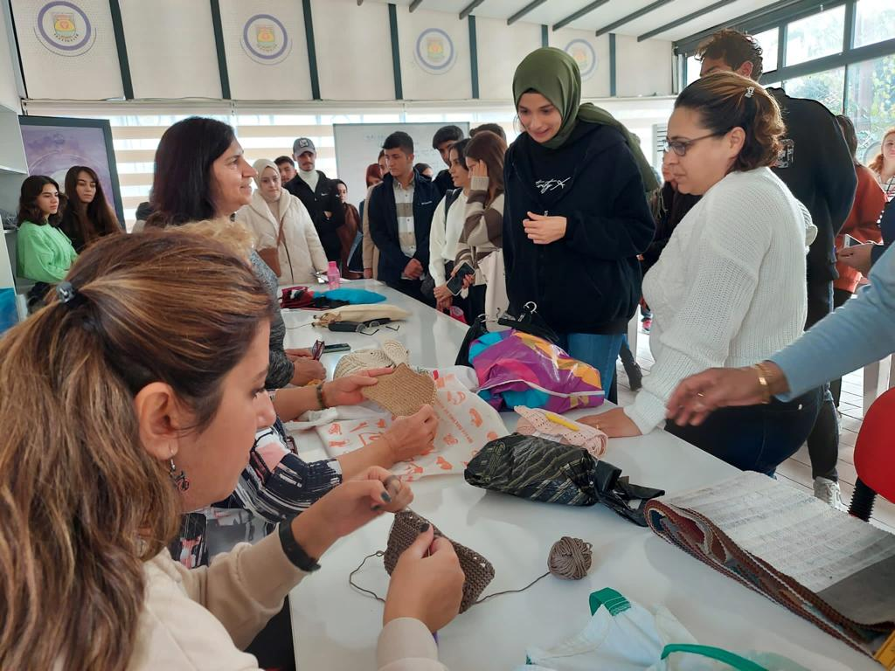
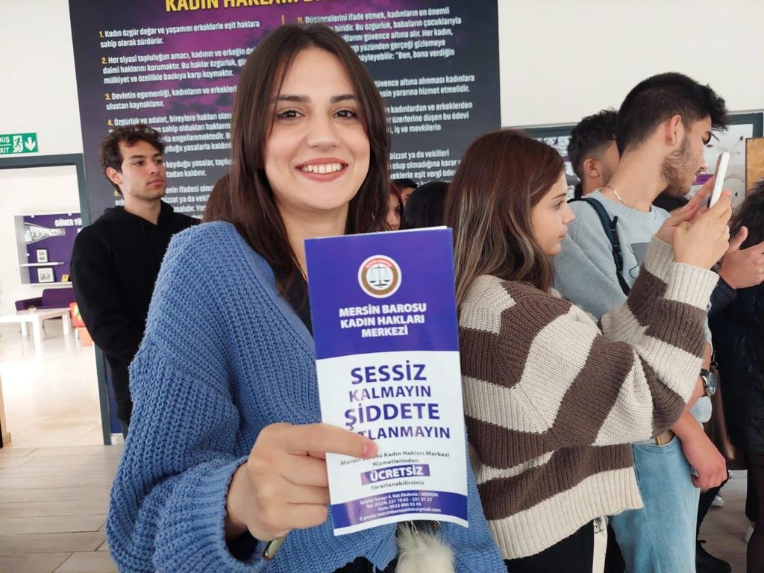
Teknik Gezi
Güner Yüksek (Hala) Kadın Yaşam Destek ve Dayanışma Merkezi

Slide 19
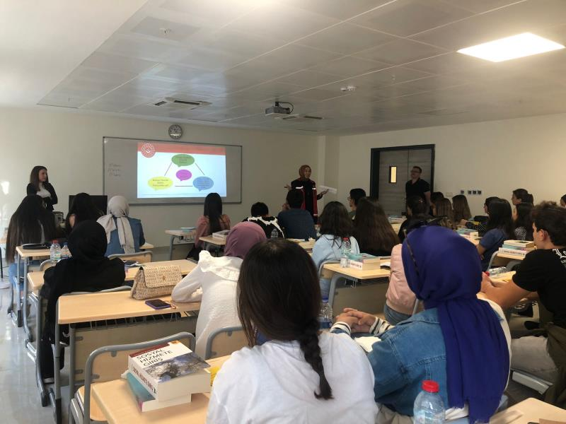
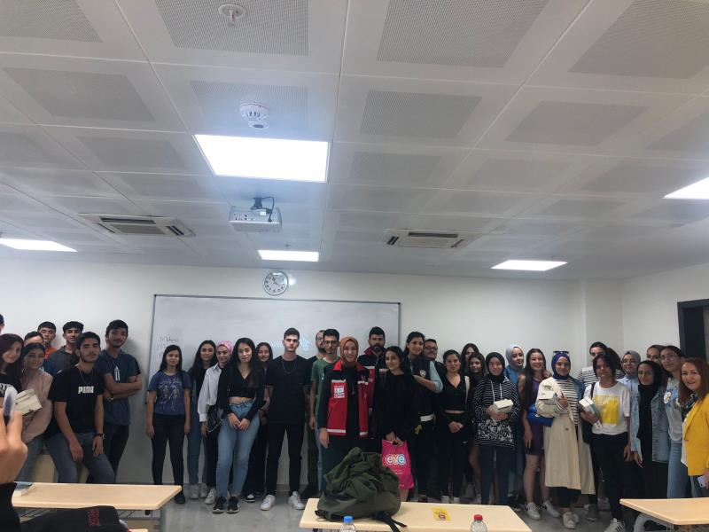
Eğitim
KADES Uygulaması ve Elektronik Kelepçe Uygulaması Eğitimi (Sosyal Hizmet Bölümü Öğrencileri)
KADES Uygulaması ve Elektronik Kelepçe Uygulaması Eğitimi (Uluslararası Ticaret ve Lojistik Bölümü Öğrencileri)

Slide 20
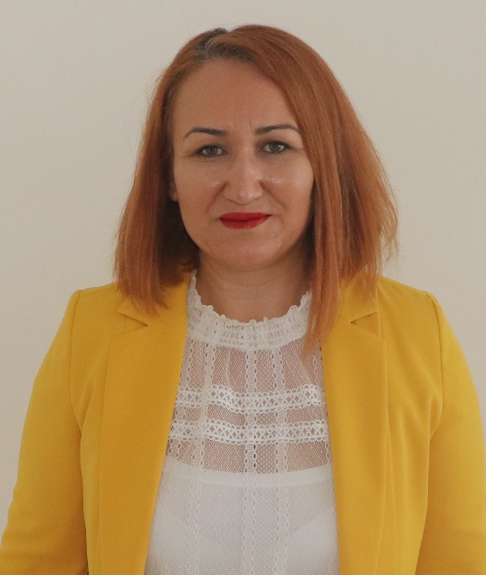
Topluma Katkı
Doç.Dr. Ayşe ALİCAN ŞEN
Aile Danışmanlığı Eğitimi
Hedef Kitle: Tarsus Kapalı Cezaevi Hükümlüleri
Tarih: 14.10.2022
Etkili İletişim ve Krize Müdahale Eğitimi
Hedef Kitle: Tarsus Kapalı Cezaevi Personeli
Tarih: 04.11.2022
Öfke Kontrolü Eğitimi
Hedef Kitle: Tarsus Kapalı Cezaevi Hükümlüleri
Tarih: 02.12.2022
Modaratör
17 Mayıs 2022 Gençlik ve Spor Çalıştayı
«Gençlerin Sosyal Hayata Entegre Edilmesi»
Kurum: Mersin Büyükşehir Belediyesi
Tarih: 17.05.2022
Bölümümüz Topluma Katkı ve Dış Paydaşlarla ilişkiler çerçevesinde faaliyetlerine devam etmektedir.

Slide 21
Topluma Katkı
Doç.Dr.Ayşe ALİCAN ŞEN
Medyada Cinsiyetçi Dil Eğitimi
Tarih: 23.05.2022
Hedef Kitle: Belediye Personeli
Kavga/Tartışma/Şiddet ve Taciz Gibi Olaylarla Baş Etme Stratejileri Eğitimi
Tarih: 15.06.2022
Hedef Kitle: Belediye Personeli
Şikâyet Mekanizması, Çalışan Şikâyet Prosedürü, Cinsiyete Dayalı Şiddet ve Taciz Politikası ve Raporlama Gereklilikleri Eğitimi
Tarih: 29.06.2022
Hedef Kitle: Belediye Personeli
Kırılgan Gruplar (Yaşlılar, Engelliler ve Mülteciler) Farkındalık Eğitimi
Tarih: 24.08.2022
Hedef Kitle: Belediye Personeli
Bölümümüz Topluma Katkı ve Dış Paydaşlarla ilişkiler çerçevesinde faaliyetlerine devam etmektedir.

Slide 22
Topluma Katkı
Doç.Dr.Ayşe ALİCAN ŞEN
Toplumsal Cinsiyet ve Liderlik Eğitimi
Tarih: 26.08.2022
Hedef Kitle: Belediye Personeli
Kadın Hakları ve Ayrımcılıkla Mücadele Eğitimi
Tarih: 31.10.2022
Hedef Kitle: Belediye Personeli
Çocuk İşçiliği ve Zorla Çalıştırma Eğitimi
Tarih: 29.11.2022
Hedef Kitle: Belediye Personeli
Çocuk İşçiliği ve Zorla Çalıştırma
Tarih: 29.11.2022
Hedef Kitle: Belediye Personeli
Bölümümüz Topluma Katkı ve Dış Paydaşlarla ilişkiler çerçevesinde faaliyetlerine devam etmektedir.

Slide 23
Sertifikalar
Dr.Öğr. Üyesi Aysel TEKGÖZ OBUZ
Türk İşaret Dili Sertifikası
Arş.Gör. Hatice Büşra CAN
Aile Danışmanlığı Sertifikası

Slide 24
TÜBİTAK Bilim Söyleşileri
Bölümümüzden 2 söyleşi için başvuru bulunmaktadır. Başvurular henüz değerlendirilme aşamasındadır.

Slide 25
Erasmus + / Sosyal Hizmet

Slide 26
Eylem Planı: 2023-2024 Yayın Hedefleri
YIL | Makale |  | Tam Metin Bildiri |  | Özet Bildiri |  | Kitap |  | Kitap Bölümü |  | Toplam Yayın
 | Uluslararası | Ulusal | Uluslararası | Ulusal | Uluslararası | Ulusal | Uluslararası | Ulusal | Uluslararası | Ulusal
2023 Hedef | 10 | - | 7 | - | 4 | - | 1 | - | 9 | 3 | 34
2024 Hedef | 12 | - | 10 | - | 3 | - | 2 | - | 15 | - | 42
YIL | SCI, SCI-Expanded, SSCI ve AHCI Kapsamındaki Dergilerde Yayımlanmış Araştırma Makalesi | Alan İndeksli Dergilerde Yayımlanmış Makale (ESCI-SCOPUS) | ULAKBİM TR Dizin Tarafından Taranan Dergilerde Yayımlanan Makaleler | Diğer Uluslararası Dergilerde Yayımlanmış Makaleler | Diğer Ulusal Dergilerde Yayımlanmış Makaleler | Toplam Makale
2023 Hedef | 4 | 3 | 8 | 3 | - | 18
2024 Hedef | 4 | 2 | 10 | 4 | * | 20

Slide 27
SWOT Analizi
Strengths - Güçler
Genç ve dinamik bir kadro
Bölgede başka sosyal hizmet bölümünün olmaması
Sosyal hizmetin sorun alanlarında çalışmış deneyimli öğretim elemanları
Öğretim elemanlarının projelere ilişkin bilgi ve deneyiminin olması
Topluma katkı faaliyetlerinin ve farklı kurum – kuruluşlarla işbirliği gerçekleştirilebilmesi
Uygulama ağırlıklı bir eğitim müfredatının olması ve uygulamaların farklı kuruluşlarda yapılabilmesi
Kalite ve akreditasyon süreçlerine hakimiyet olması nedeniyle bölümün kuruluş temelinin sağlam olması
Weaknesses – Zayıflıklar
Lisansüstü programın olmaması
Uluslararası ilişkilerin başlangıç düzeyinde olması
Çift anadal-yandal olanaklarının henüz oluşmaması
Threats - Tehditler
Fazla ders yükü
Çevre illerde bölümün açılması Tarsus Ün. çekici kılmayabilir
Opportunities - Fırsatlar
Çevreden öğrencilerin tercih edebilmesi
Kontenjan doluluk oranının yüksek potansiyele sahip olması
Yüksek Lisans ve Doktora için de tercih edilebilirlik

